Slide 1


Chào mừng các em đến với
tiết Tiếng Việt
Notes:
Bài giảng thiết kế bởi: Hương Thảo - tranthao121006@gmail.com
1

Slide 2




Khởi động

Slide 3
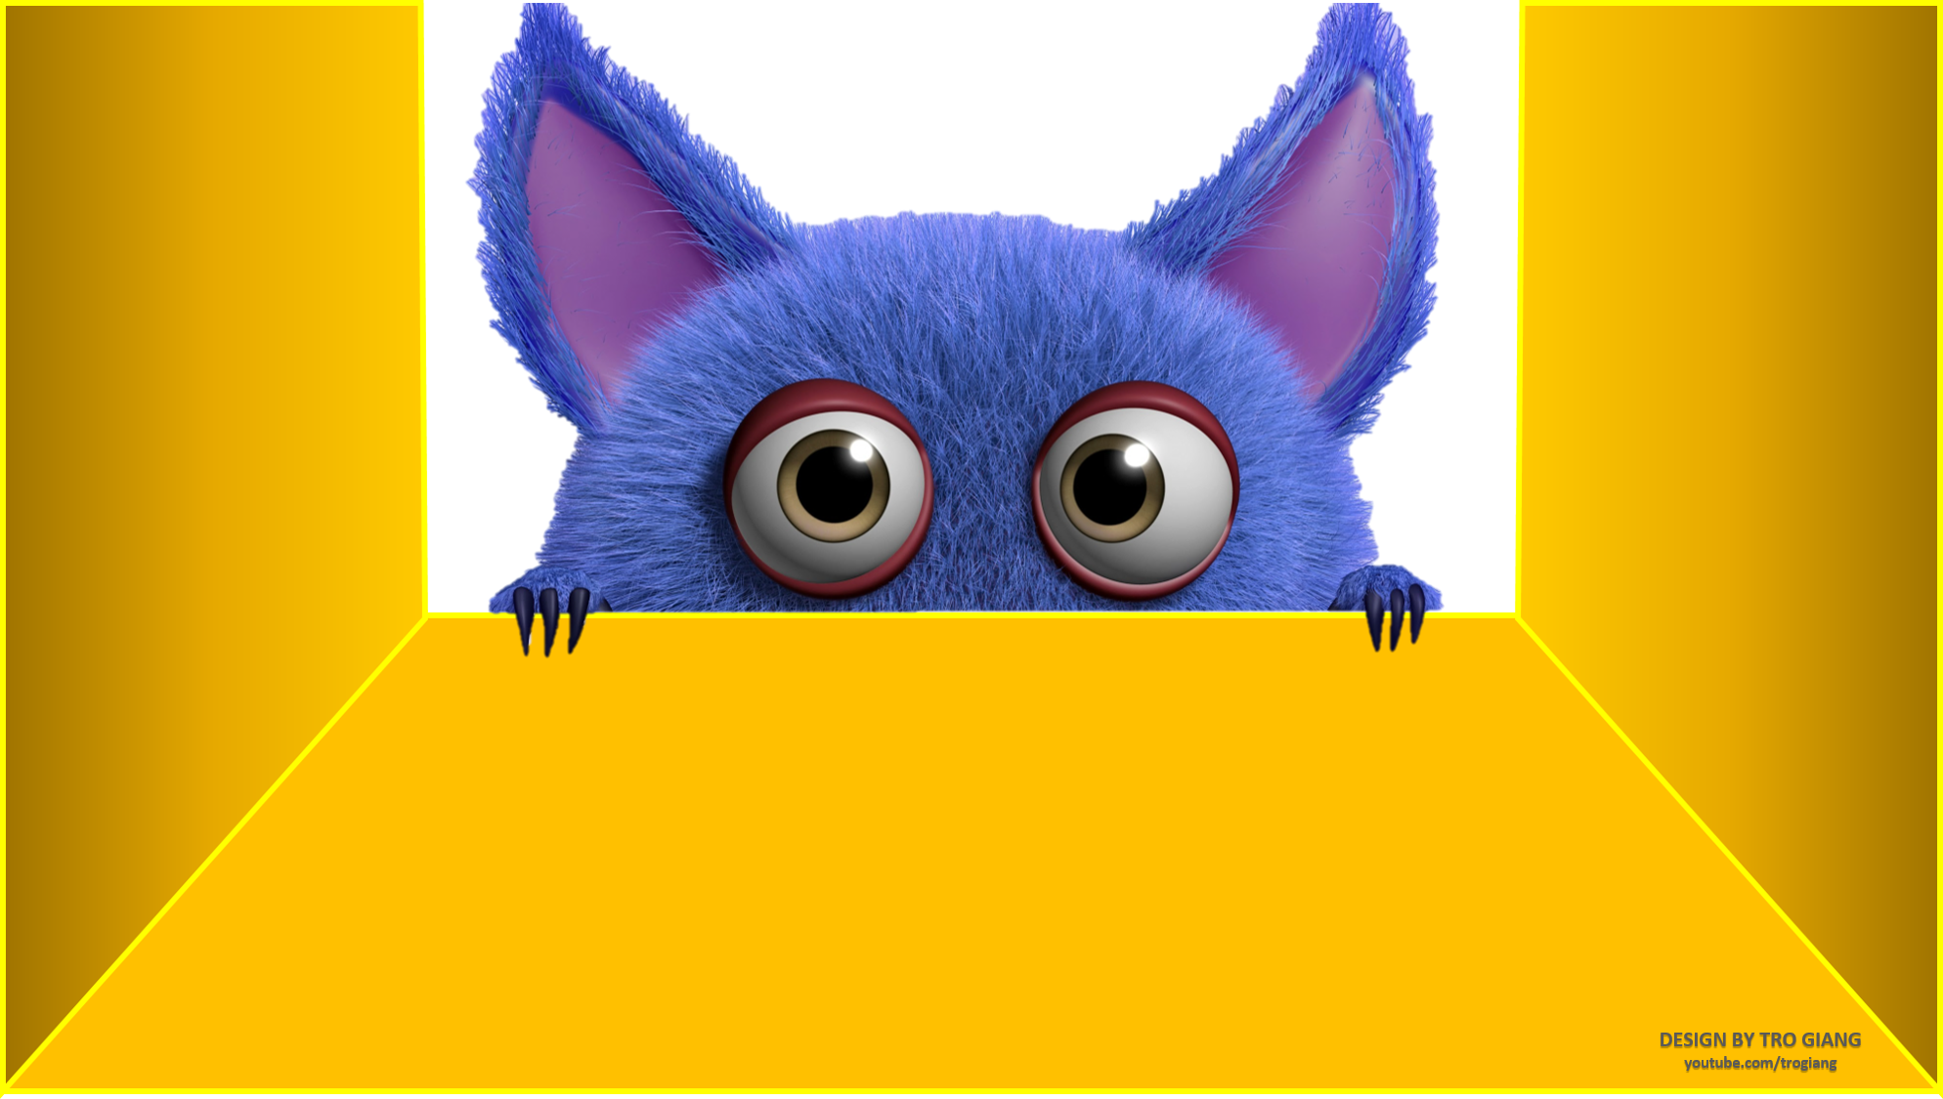

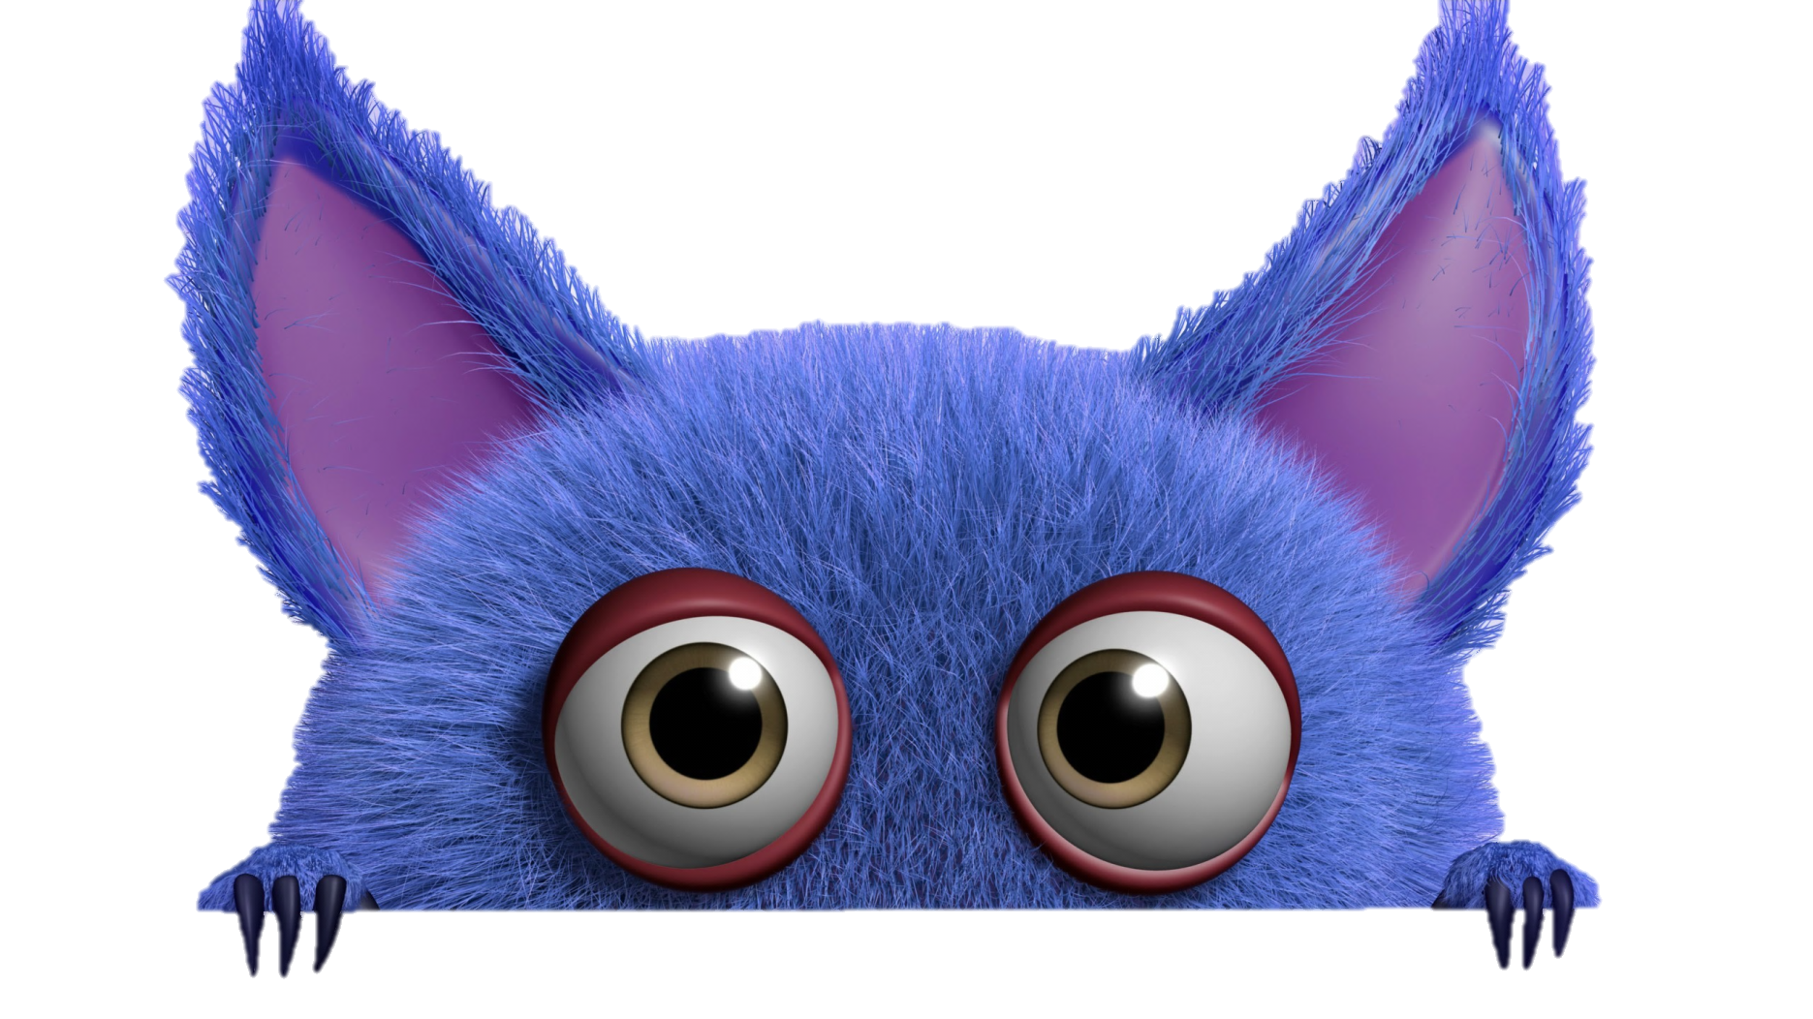
TRÒ CHƠI HỘP QUÀ BÍ MẬT
Gift box secret game
Notes:
Bài giảng thiết kế bởi: Hương Thảo - tranthao121006@gmail.com

Slide 4











Slide 5
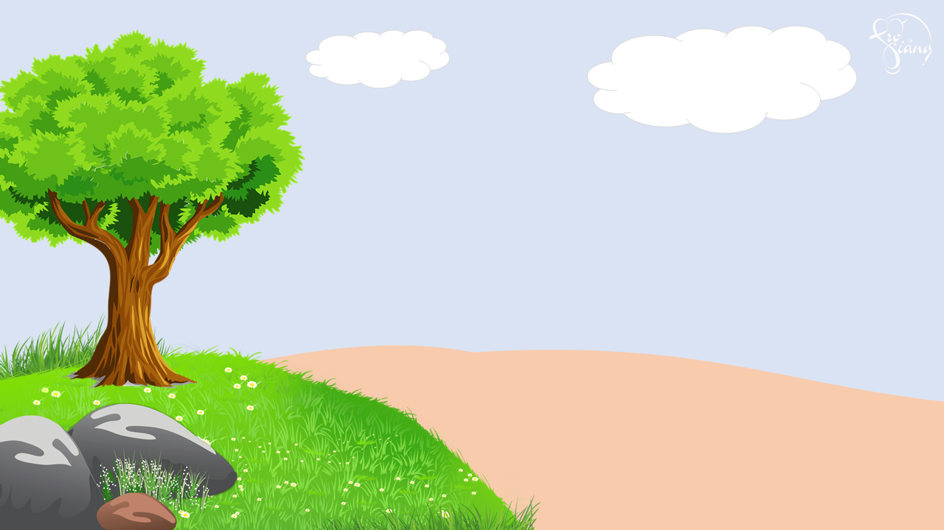








Hai tai như đôi quạt
Cái mũi mọc rất dài
To lớn như quả núi
Kéo gỗ rất dẻo dai
Là con gì?
Con voi
You are given 3 candies
GO HOME

Slide 6
Trong bài Em có xinh không, voi em gặp con vật nào đầu tiên trong rừng?
Con hươu
You are given 5 candies
GO HOME

Slide 7
Voi em có anh trai hay chị gái?
Anh trai
You are given 7 candies
GO HOME

Slide 8
Trong bài Em có xinh không, voi em lấy gì gắn vào cằm?
Khóm cỏ dại
You are given 2 candies
GO HOME

Slide 9



Đọc
Một giờ học

Slide 10
ǮǮǮǮǮǮǮǮǮǮǮǮǮǮǮǮǮǮ
ǮǮǮǮǮǮǮǮǮǮǮǮǮǮǮǮǮǮ
ǮǮǮǮǮǮǮǮǮǮǮǮǮǮǮǮǮǮ
ǮǮǮǮǮǮǮǮǮǮǮǮǮǮǮǮǮǮ
ǮǮǮǮǮǮǮǮǮǮǮǮǮǮǮǮǮǮ
ǮǮǮǮǮǮǮǮǮǮǮǮǮǮǮǮǮǮ
ǮǮǮǮǮǮǮǮǮǮǮǮǮǮǮǮǮǮ
ǮǮǮǮǮǮǮǮǮǮǮǮǮǮǮǮǮǮ
ǮǮǮǮǮǮǮǮǮǮǮǮǮǮǮǮǮǮ
Thứ Tư ngày 22 tháng 9 năm 2021
Tiếng Việt
Đọc: Một giờ học (t1+2)

Slide 11

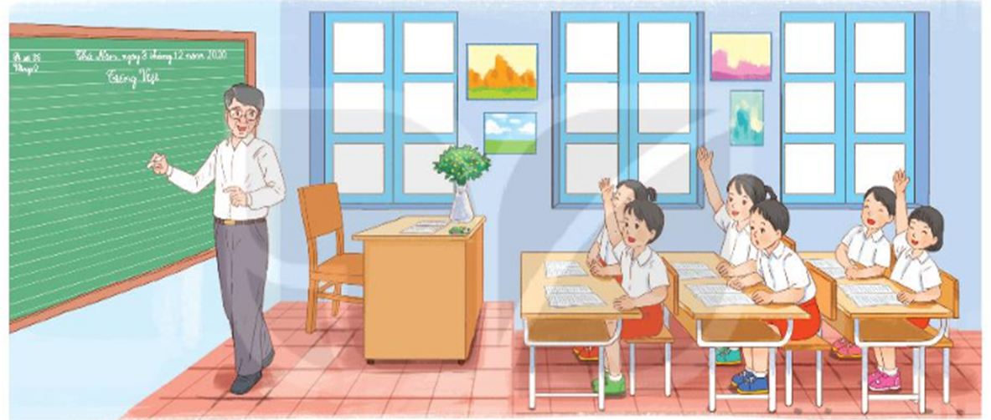
1. Nói về việc làm của em được thầy cô khen.
2. Em cảm thấy thế nào khi được thầy cô khen?

Slide 12

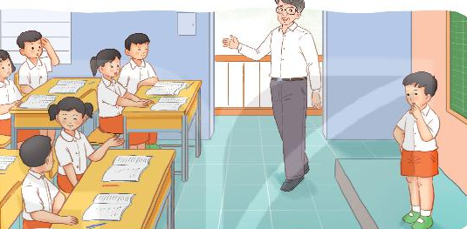
Một giờ học

Slide 13
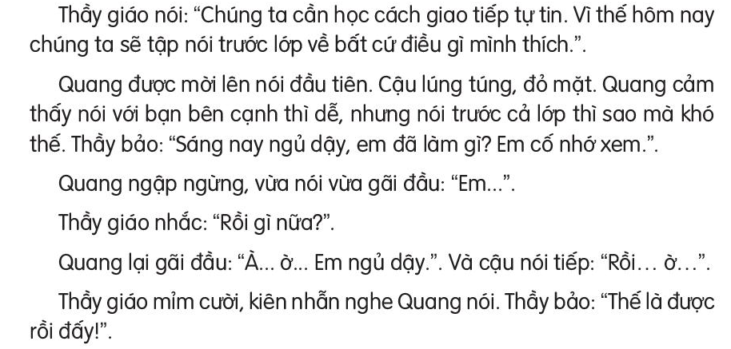
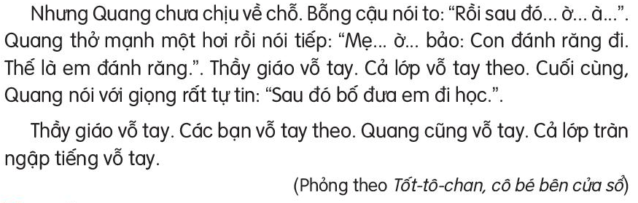
Đọc nối tiếp câu
Một giờ học

Slide 14
Luyện đọc câu dài
Quang cảm thấy nói với bạn bên cạnh thì dễ, nhưng nói trước cả lớp thì sao mà khó thế.
Quang thở mạnh một hơi rồi nói tiếp: “Mẹ... ờ... bảo: “Con đánh răngđi”. Thế là em đánh răng.

Slide 15
ĐỌC
Một giờ học
2
Đọc toàn bài
Notes:
Bài giảng thiết kế bởi: Hương Thảo - tranthao121006@gmail.com

Slide 16
Một giờ học
1. Trong giờ học, thầy giáo yêu cầu cả lớp làm gì?
Notes:
Bài giảng thiết kế bởi: Hương Thảo - tranthao121006@gmail.com

Slide 17
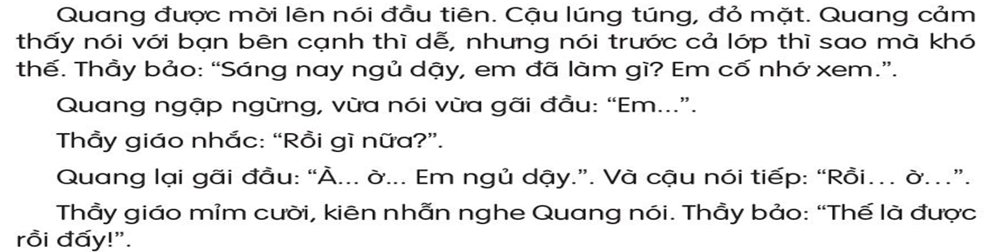
- Từ ngữ nào cho biết cảm xúc của Quang khi được mời lên nói trước lớp?
2. Ai là người được thầy giáo mời lên đầu tiên?
Notes:
Bài giảng thiết kế bởi: Hương Thảo - tranthao121006@gmail.com

Slide 18




Lúng túng: Không biết nói hoặc làm thế nào.
Notes:
Bài giảng thiết kế bởi: Hương Thảo - tranthao121006@gmail.com

Slide 19
Kiên nhẫn: tiếp tục làm việc đã định mà không nản lòng.
- Vì sao lúc đầu Quang lúng túng?
Notes:
Bài giảng thiết kế bởi: Hương Thảo - tranthao121006@gmail.com

Slide 20
3. Theo em, điều gì khiến Quang trở nên tự tin?
4. Khi nói trước lớp, em cảm thấy thế nào?
- Thầy giáo và các bạn động viên, cổ vũ Quang.
Notes:
Bài giảng thiết kế bởi: Hương Thảo - tranthao121006@gmail.com

Slide 21
Đọc lại toàn bài.
Một giờ học
Notes:
Bài giảng thiết kế bởi: Hương Thảo - tranthao121006@gmail.com

Slide 22
Một giờ học
- Đó là câu hỏi của ai dành cho ai?
1. Tìm những câu hỏi có trong bài đọc.
Notes:
Bài giảng thiết kế bởi: Hương Thảo - tranthao121006@gmail.com

Slide 23
2. Đóng vai các bạn và Quang, nói và đáp lời khen khi Quang trở nên tự tin.
- Nói lời khen: Bạn giỏi thật đấy.
- Đáp lại lời khen: Cảm ơn bạn đã động viên.

Slide 24



CỦNG CỐ BÀI HỌC

